Slide 1
DataWarehouse, OLAP, ETL e Data Mining
Arrecadação e Despesas do Governo de MG em 2016
Barbara Poliana
Daniela Lourenço
Natalia Natsumy Thiago Alexandre

Slide 2
Introdução
O presente trabalho visa analisar e correlacionar duas coleções de dados disponibilizadas pelo Portal da Transparência do Estado de Minas Gerais (http://www.transparencia.dadosabertos.mg.gov.br/) fazendo a modelagem, o ETL e criando a visualização dos dados utilizando as ferramentas OLAP estudadas em aula.

Slide 3
Coleções de Dados Escolhidas

Slide 4
Arrecadação Estadual
A coleção de dados apresenta informações sobre os tributos arrecadados pelo governo do Estado, incluindo Administrações direta e indireta.
Dimensões e granularidades:
Tempo: ano, mês, dia
Unidade Orçamentária: Grupo Administrativo_UO, Nome_UO

Slide 5
Despesa com pessoal
Apresenta as despesas com pessoal (ativo, inativo, pensionistas e contratados) relativas a mandatos eletivos, cargos, funções ou empregos, civis, militares e de membros do Poder.
Dimensões e granularidades:
Tempo: ano, mês, dia
Poder: nomePoder
Unidade Orçamentária: Grupo Administrativo_UO, Nome_UO

Slide 6
Análise de dados
Notes:
caracterizar e discutir sobre a qualidade dos dados

Slide 7
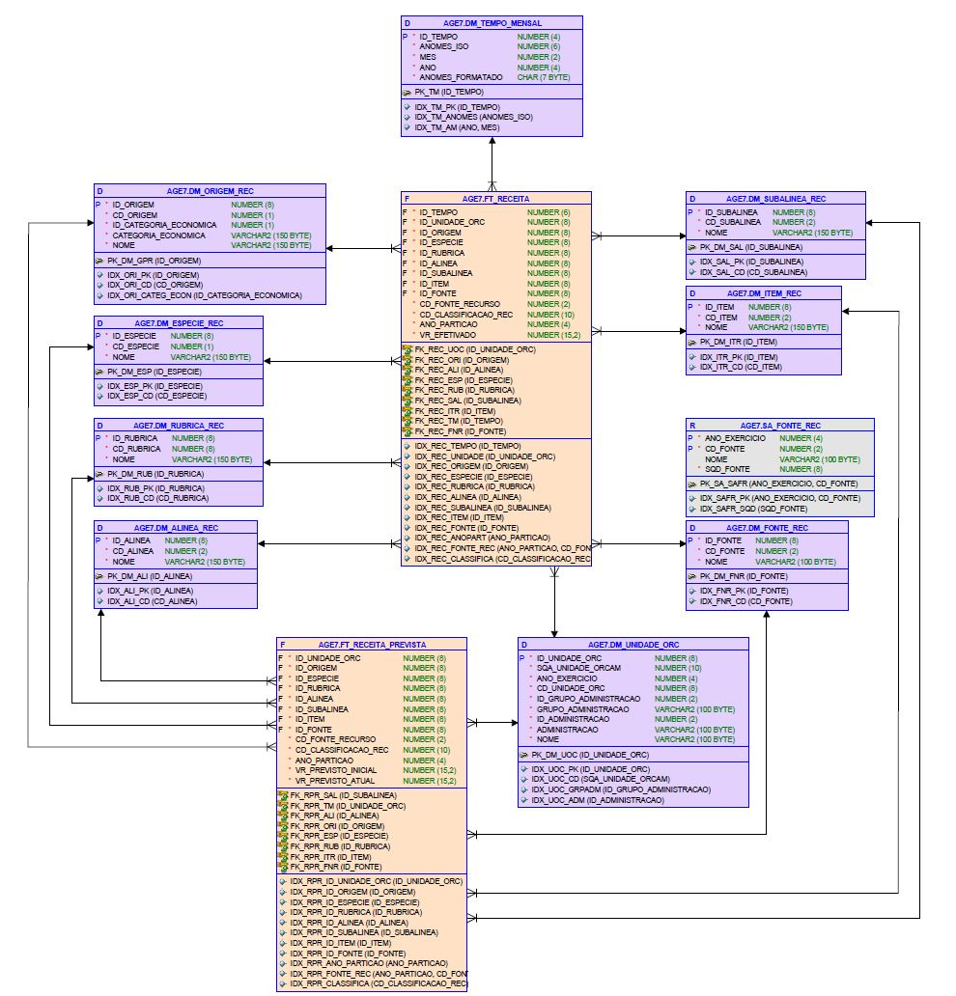
Caracterização
Arrecadação Estadual
8569 registros
14 colunas
Topologia em constelação;
Foco em informações sobre:
Valor previsto (inicial e atual) e efetivado;
Fonte;
Unidade orçamentária.

Slide 8
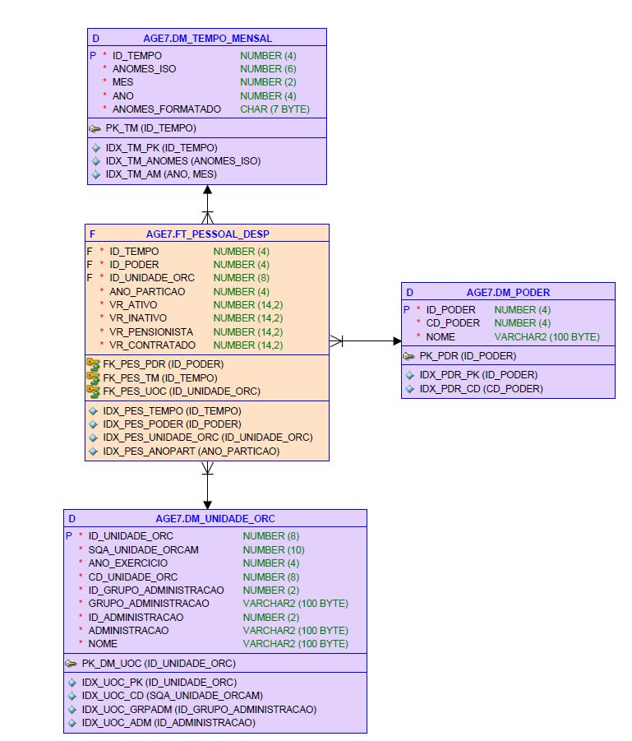
Caracterização
Despesa Estadual
3995 registros;
11 colunas;
Topologia em estrela;
Foco em informações sobre:
Despesa com pessoal ativo, inativo e pensionistas;
Poder (Executivo, Legislativo, Judiciário);
Unidade orçamentária.

Slide 9
Análise Qualitativa - Dificuldades Observadas
Arrecadação Estadual
Valores previstos de receita pouco confiáveis (diversos 0’s);
1 coluna sem título, dificultando o uso da informação;
Não continha informação sobre a área do Poder público.
Despesa Estadual
3 colunas sem título;
Valores para pensionista e contratado pouco confiáveis;

Slide 10
Análise Qualitativa - Dificuldades Observadas
Em ambos os bancos, o ID de tempo era diferente;
Na Arrecadação são 15 meses úteis no total, enquanto na Despesa são 12;
Granulação de tempo diferente;
Em ambos os bancos, o ID da unidade orçamentária era diferente;
Campos de valores (float) tiveram que ser convertidos para Varchar.

Slide 11
Metodologia

Slide 12
Modelagem do Data Warehouse
A fim de se estabelecer as dimensões e fato para modelagem, os dados foram analisados, buscando-se uma conexão entre as informações apresentadas nas coleções de arrecadação e despesa estadual.
Dimensões: DimTempo, DimPoder, DimUnidadeOrcamentaria
Fato: FatoReceita

Slide 13
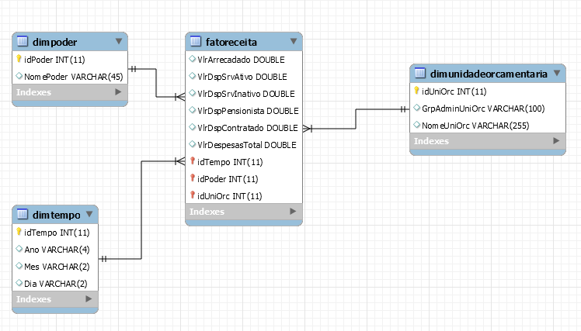
Modelagem do Data Warehouse
6374 registros;
15 colunas;
Topologia em estrela;
Informações sobre:
Valores de despesa e arrecadação, unidade orçamentária, poder e tempo

Slide 14
Metodologia
Aquisição dos Dados em arquivos CSV;
Criação de tabelas para os Data Marts;
1ª Carga dos dados (Talend);
Tratamento (SqlServer);
Junção dos dados em uma só tabela;
Exportação em arquivo CSV;
Criação do Data Warehouse;
2ª Carga de Dados;
Exportação do DW para ferramenta Olap Cube;
Análises.

Slide 15
Implementação - Dificuldades práticas
Cada dimensão de cada Data Mart precisou ser carregada para uma tabela auxiliar;
Campos textuais entre aspas duplas;
Troca de ‘,’ por ‘.‘ nos campos de valor (float);
Cada Data Mart tinha diferentes códigos para tempo e Unidade Orçamentária (UO);

Slide 16
Implementação - Dificuldades práticas
Dimensão de Fonte foi retirada por ser presente apenas no Data Mart de Arrecadação;
Comparação de UO’s pelo nome e não código;
Comparação da data pelo mês/ano e não pelo código;
Aglutinação dos mêses úteis no DW:
00/2016 e 01/2016 -> 01/2016
12/2016, 13/2016, 14/2016 -> 12/2016

Slide 17
Análise OLAP

Slide 18
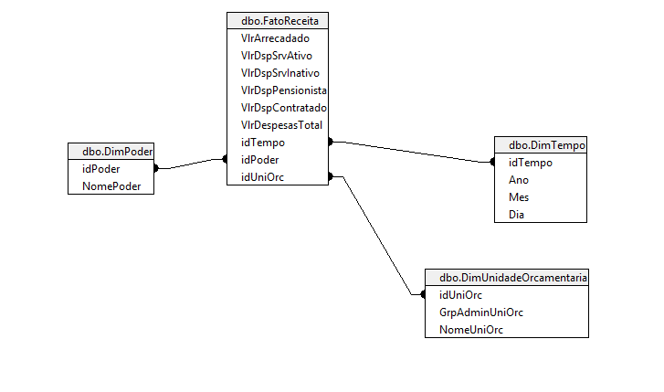
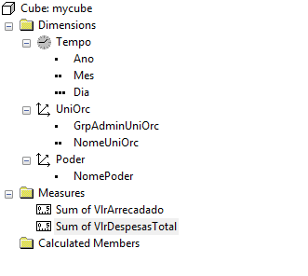
O Cubo

Slide 19
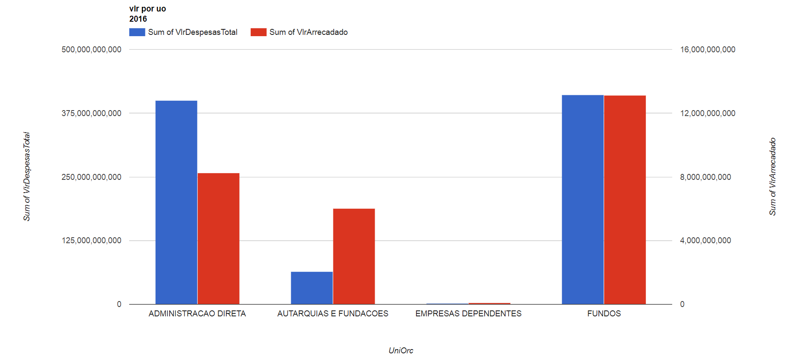

Slide 20
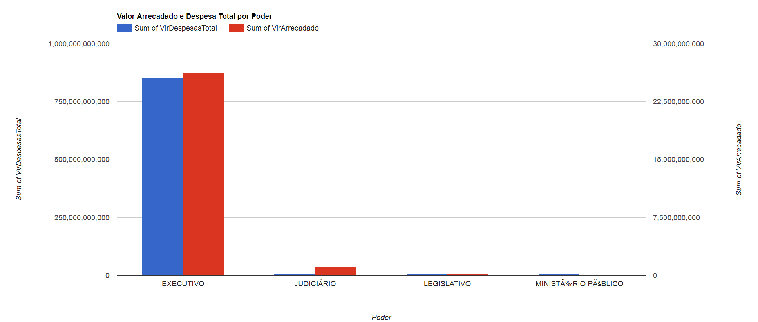

Slide 21
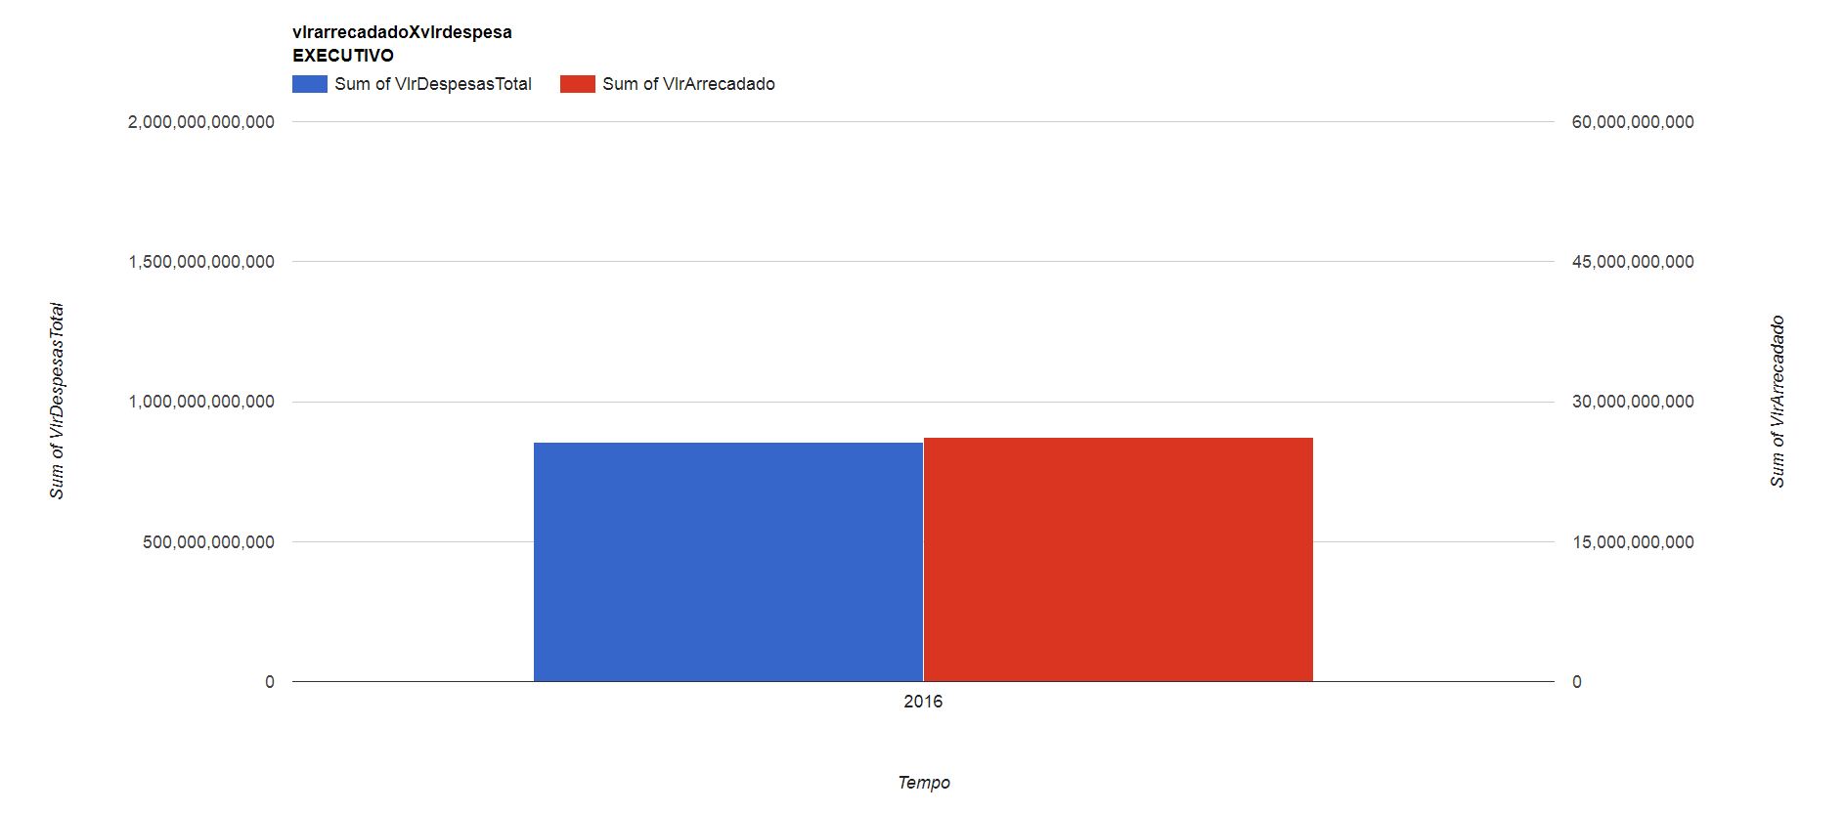

Slide 22
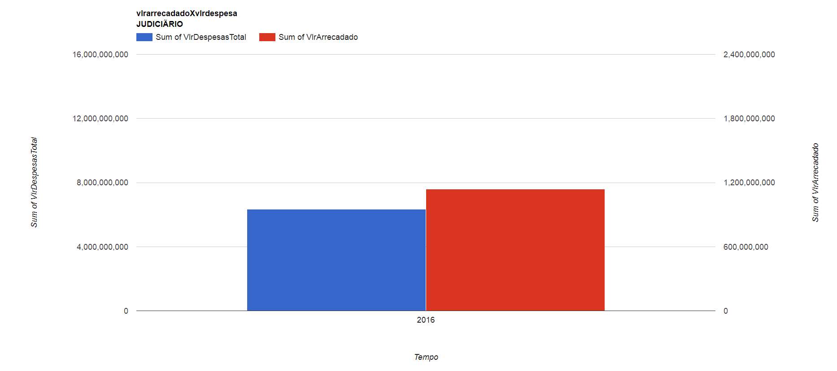

Slide 23
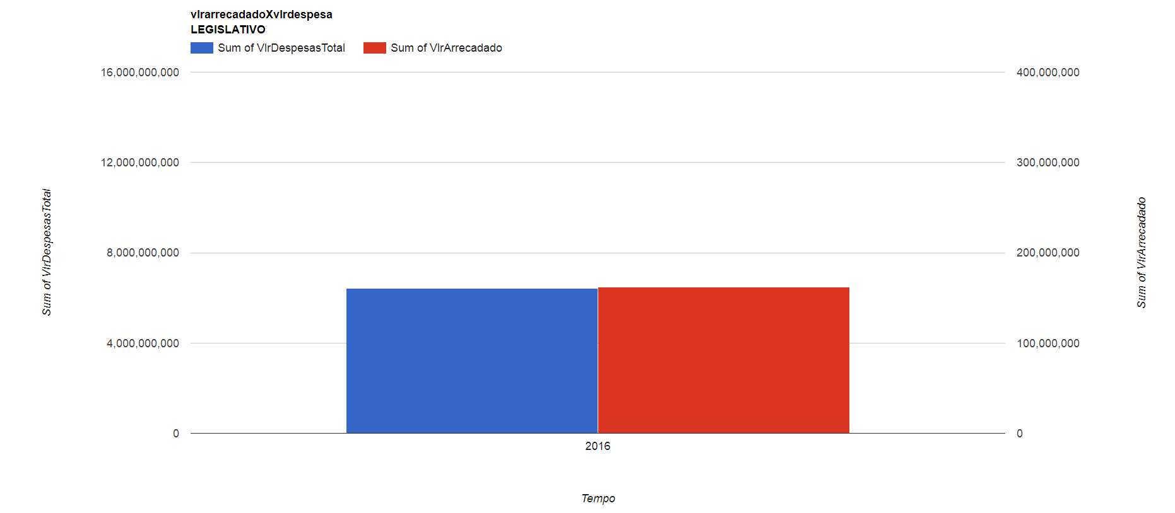

Slide 24
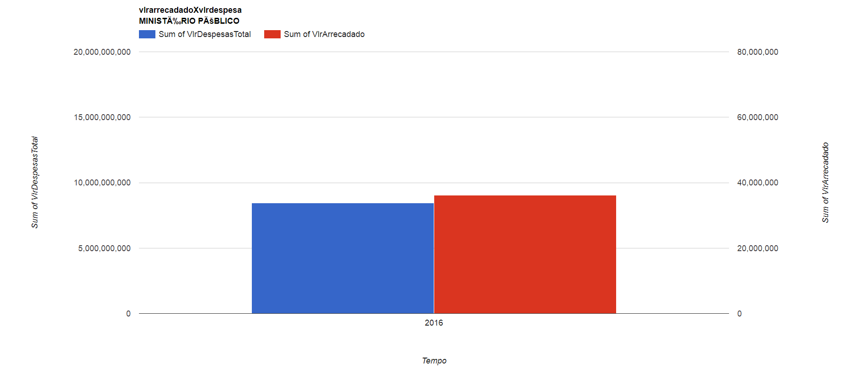

Slide 25
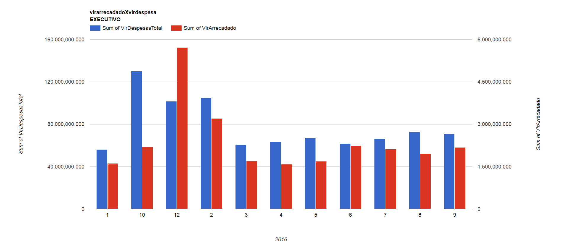

Slide 26
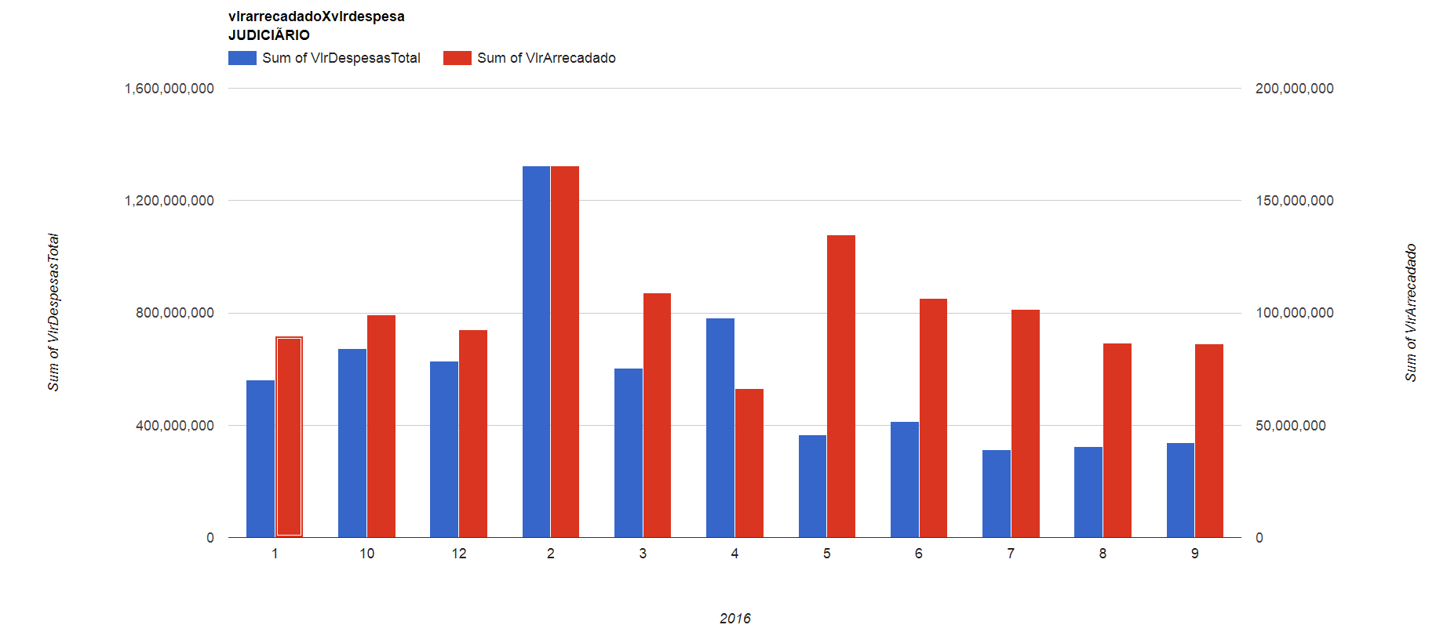

Slide 27
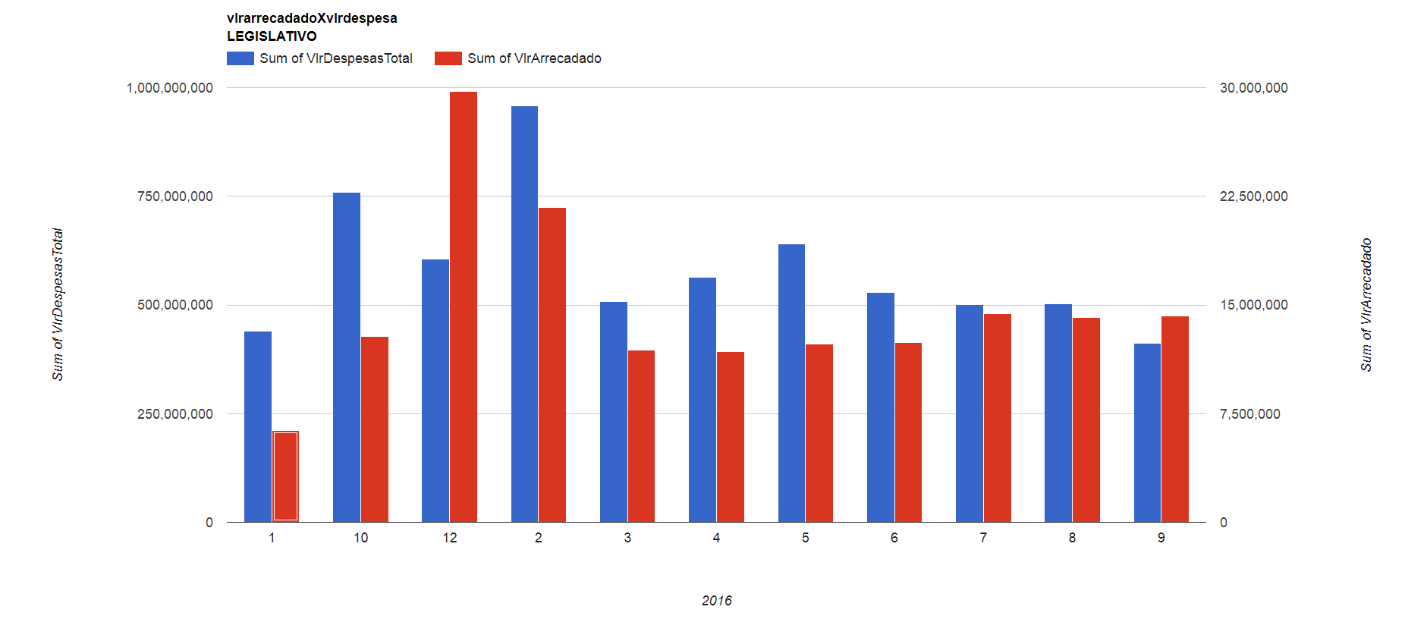

Slide 28
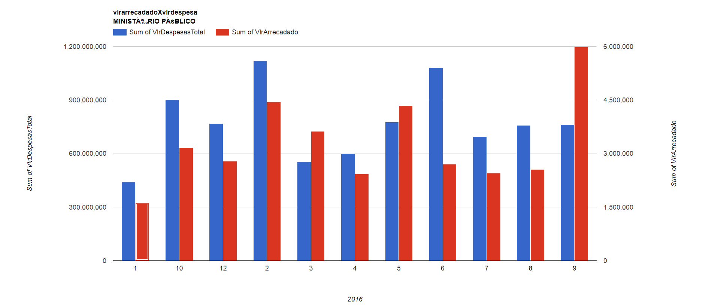

Slide 29
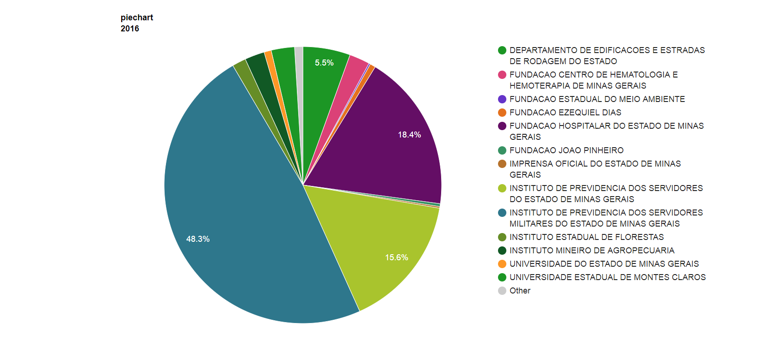

Slide 30
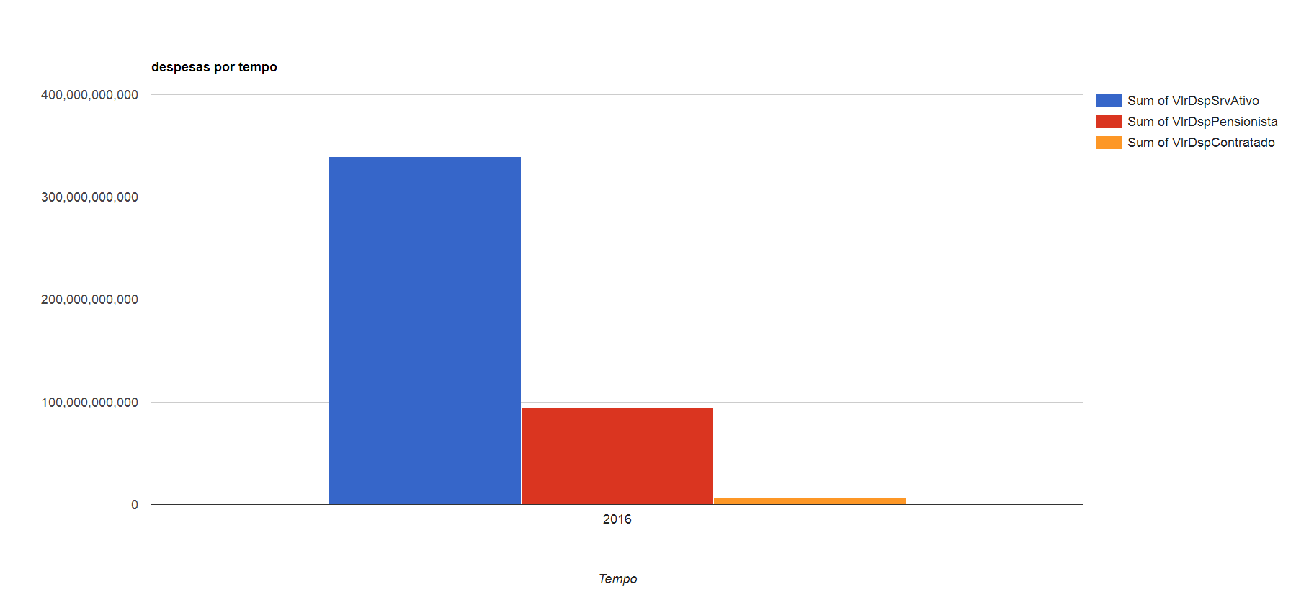

Slide 31
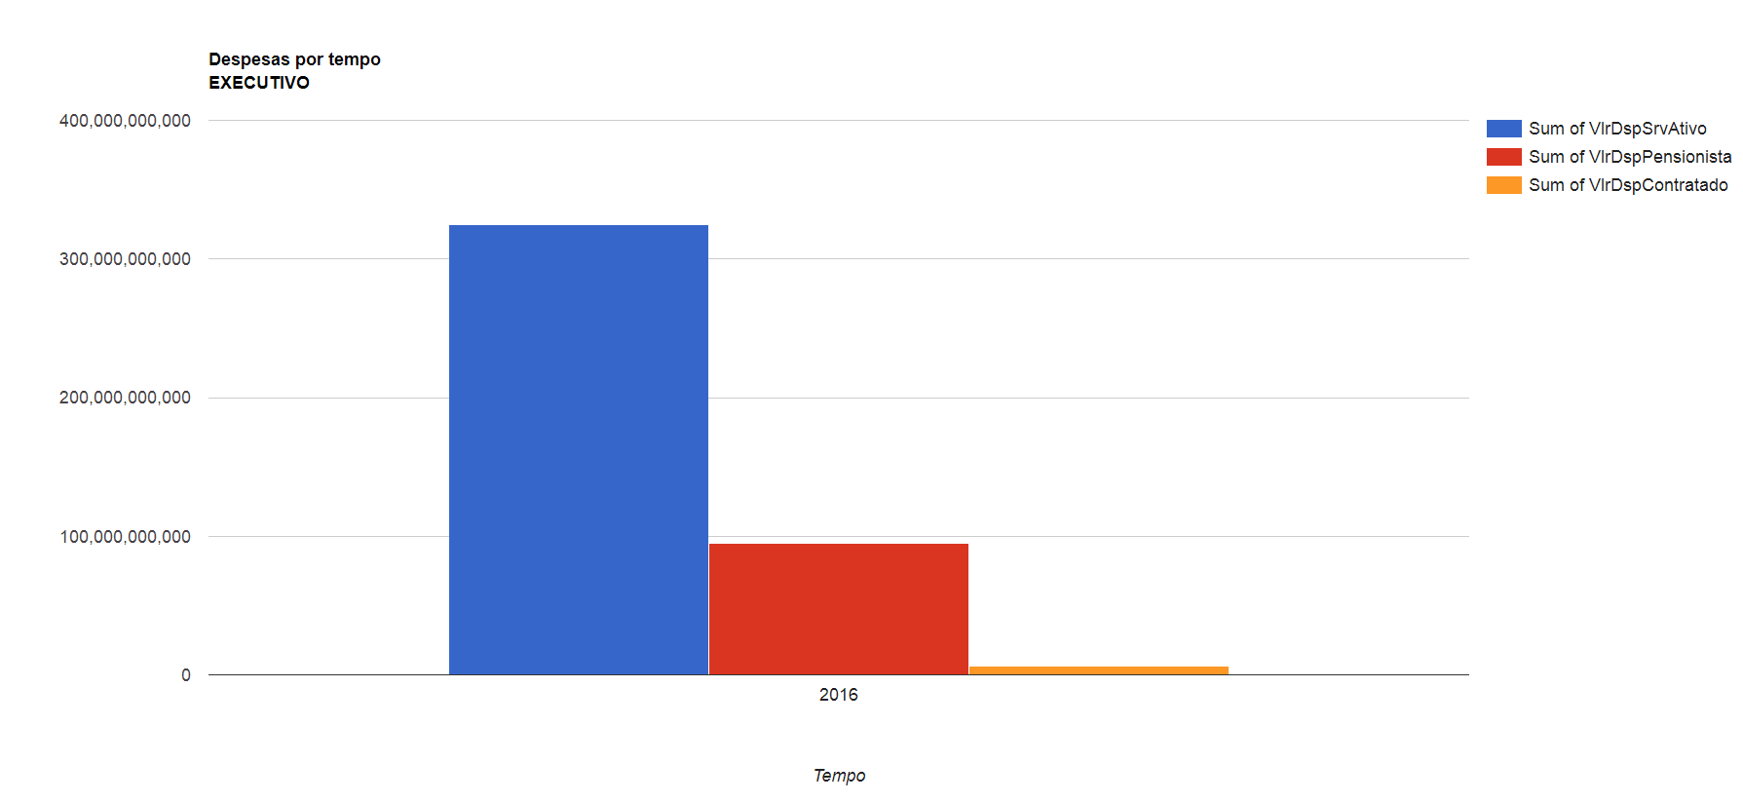

Slide 32
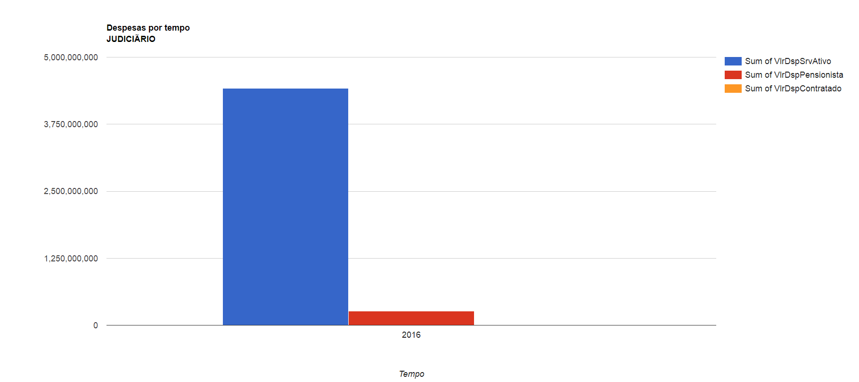

Slide 33
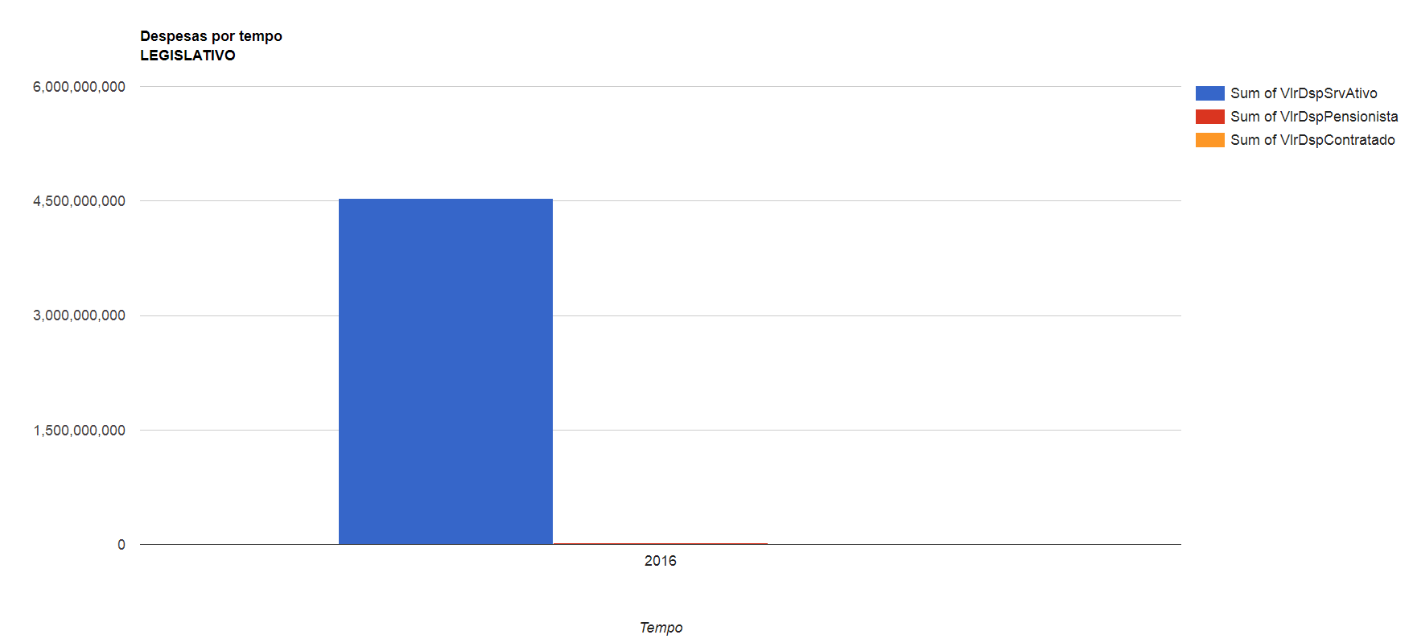

Slide 34
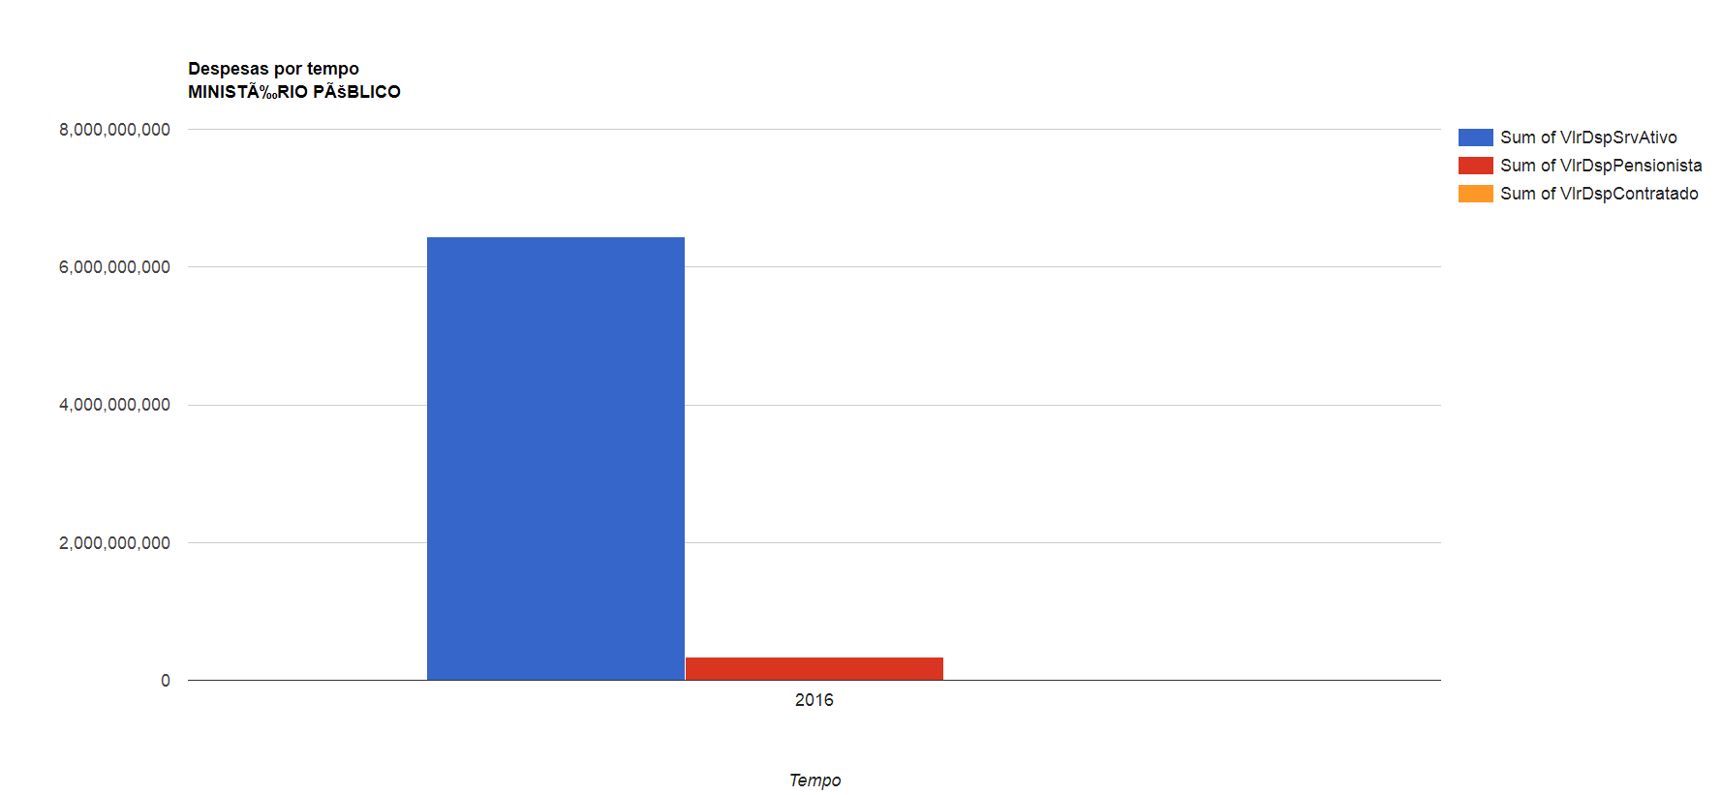

Slide 35
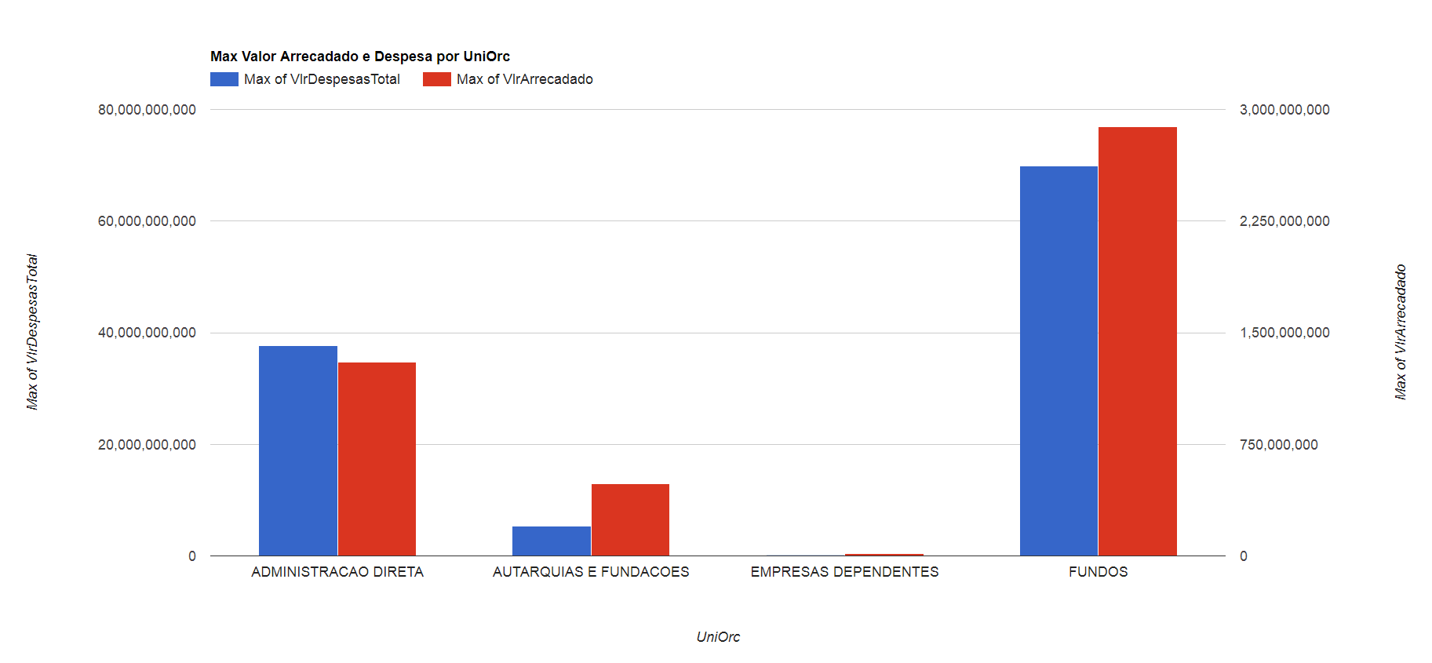

Slide 36
Considerações Finais
A arrecadação estadual inferior às despesas;
Impactos na oferta e qualidade de serviços providos pelo estado;
Atrasos nos pagamentos de funcionários;
Salários de servidores estaduais muitas vezes defasados.

Slide 37
Dúvidas?

